Slide 1
An experimental study to investigate design and assessment criteria: What is important for communication between pedestrians and automated vehicles?
作者：Claudia Ackermann, Matthias Beggiato, Sarah Schubert, Josef F. Krems
期刊：Applied Ergonomics 75 (2019) 272–282
學生：陳瑀婕
指導教授：柳永青 教授

Slide 2
目錄/content
01 Introduction
02 第一部分
03 第二部分
04 Discussion

Slide 3
Part 01
Introduction

Slide 4
Introduction－背景動機
隨著科技的發展，自動駕駛越來越普及。
幾年後，全自動、部分自動化和手動駕駛的車輛以及其他道路使用者會共享相同的交通空間(Litman, 2017)。
特別是在城市地區，像行人這樣的弱勢道路使用者將遇到必須與這些不同類型的自動駕駛汽車 (AV) 互動的情況。
目前，越來越多的研究涉及行人與部分自動駕駛車輛之間互動的行為(Rothenbücher et al., 2016; Sirkin et al., 2016; Twisk et al., 2013; Vissers et al., 2016)。
行人與車輛之間會透過手勢或眼神來進行溝通(Färber, 2015; Kitazaki and Myrhe, 2015; Walker, 2005)。

Slide 5
Introduction－背景動機
這些溝通方式增加了道路使用者對彼此的關注，當法規很少或不明確時尤其重要，例如停車場、自行車道或沒有交通號誌的行人穿越道。
行人與駕駛員之間的眼神交流已被證明會增加碰撞時間，因為駕駛員有更多時間進行剎車 (Ren et al., 2016)。
雖著車輛自動化的發展，行人將無法再與由人類控制的車輛進行眼神交流，因此增加了行人過馬路的不確定性(Färber, 2015; Vissers et al., 2016)。
因此，自動駕駛汽車應具有與行人交流的設備，以便能夠舒適、安全地進行互動。
此研究調查了不同的人機界面 (HMI) 如何促進行人和自動駕駛汽車之間的舒適互動

Slide 6
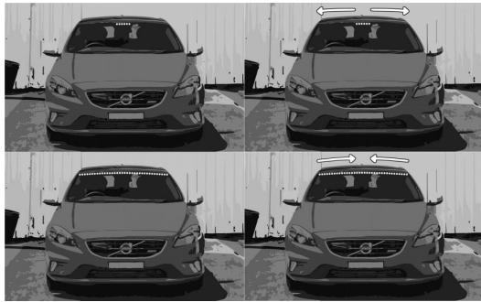
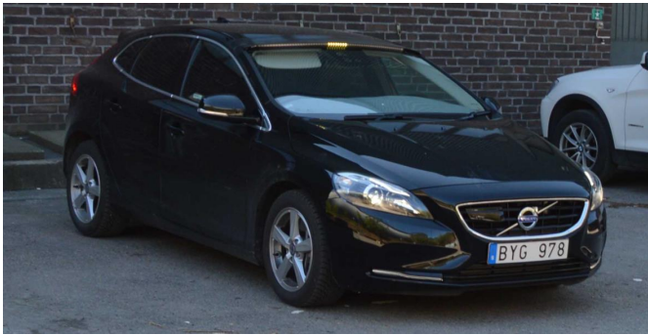
Introduction－文獻探討
Lagström & Lundgren (2015) 使用綠野仙踪技術模擬自動駕駛汽車，研究人員開發了一個原型HMI，通過上擋風玻璃上的LED燈帶，將車輛模式及其意圖傳達給行人。車輛傳達了「自動駕駛模式」、「即將讓路」、「正在休息」或「即將啟動」的訊息，結果表示當遇到沒有任何 AVIP 系統的 AV 時，只有約 13% 的受測者表示他們會在汽車停下之前開始穿越。當有的時候，會在汽車停下之前穿越馬路的受測者提高至38%。
為自動駕駛汽車AD mode
即將讓路About to Yield
Volvo V40
正在休息I’m Resting
即將啟動About to start
Notes:
使用影片方式呈現，探討受測者對介面的理解，針對11名(男生5名，女生6名)，平均年齡23歲

Slide 7
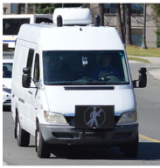
Introduction－文獻探討
Clamann 等人於2017年向50名受測者呈現兩個不同資訊的eHMI(帶有步行/禁止步行的介面) ，介面是放置在貨車的散熱格柵上。
結果表示，有46% 的受測者認為使用eHMI會讓他們更容易做出過馬路決定。
Notes:
55 名 19 ⾄ 60 歲的參與者，括 20 名男性和 35 名⼥性參與者。
是使用貨車，前面裝LCD 液晶顯示器，還有無畫面

Slide 8
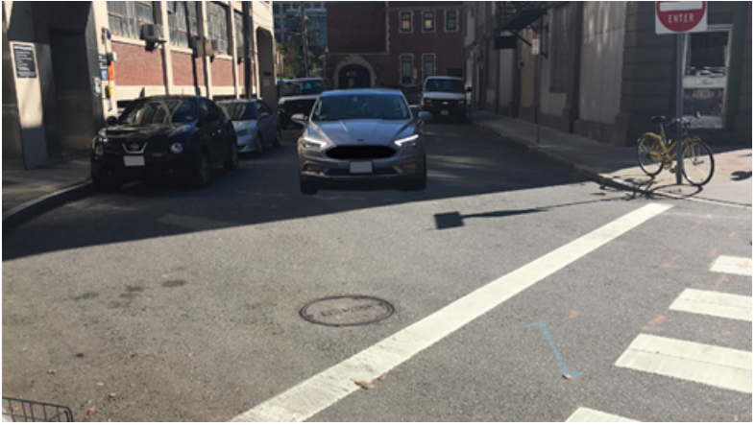
Introduction－文獻探討
Fridman 等人於2017年使用影片的方式向200名受測者呈現30種介面設計，受測者根據介面設計決定是否可以安全通過馬路(是、否、不確定)，受測者被告知想像自己是一名行人，觀察正在靠近的車輛，並決定是否可以安全過馬路。
介面放置在擋風玻璃上、散熱格柵上或投影至車輛前方地面，還有使用前燈，顯示顏色在紅色、綠色和黃色之間做變化。
結果表示，文字中綠色的「 WALK 」及小綠人明顯表示為可以安全過馬路；則文字中紅色的「 DON’T WALK 」及黃色的手舉起，明顯代表禁止過馬路，受測者認為這介面有助於進行過馬路的決策。
Notes:
單向車道
沒有紅綠燈的行人穿越道
受測者不會看到司機

Slide 9
Part 02
第一部分

Slide 10
第一部分
分成兩個部分，第一部分進行焦點團體法。
受測者：
共六名(3名男性，3名女性)
平均年齡47歲(SD=16，Min=31，Max=68)
皆未接觸過自動駕駛汽車
皆有簽署知情同意書，並獲得現金回饋

Slide 11
第一部分－流程
介紹HMI的相關資訊及呈現方式：
向受測者介紹不同的互動方式：聽覺、視覺及觸覺
說明投影至擋風玻璃或地面的形式
說明LED燈條的變化，參考Lagström and Malmsten Lundgren (2015) and Petzoldt et al. (2018)
在車輛周圍放置一個LED燈條，透過脈衝光(pulsating light, 10~20毫秒發出的高強度的光)來識別行人
展示LED燈條顯示在散熱格柵、引擎蓋、車門及車輛頂部(介面有文字訊息、箭頭或臉部表情)
展示了使用可穿戴設備（如智慧型手機或智慧型手錶）通過振動(觸覺)訊號進行互動

Slide 12
第一部分－流程
所有HMI展示後是小組討論
受測者表達他們的第一印象及提出問題
之後分成兩兩一組進行小組會議，討論所展示的HMI的優點和缺點
在小組會議結束後，要求每個小組在黑板上寫下他們的優缺點清單，並透過與整個小組的討論來解釋他們的選擇
為了總結意見，受測者被要求具體說明行人和自動駕駛汽車之間HMI的相關設計標準和障礙。

Slide 13
第一部分－結果
障礙：
受測者說明天氣和光照可能會造成視覺的問題
HMI設計標準：
根據我們的結果以及當前的研究文獻，得出了各種設計和適當的評估標準，受測者對HMI的要求達成以下共識：統一的符號或語言、直觀的可理解性、對行人的清晰參考
Notes:
他還有一個部分是關注點，參與者報告擔心行人濫用，他們總是會過馬路，假設自動駕駛汽車的行為是“被動的”；以及隨著此類 HMI 的引入，交通狀況的複雜性不斷增加。此外，與會者還討論了隱私問題、技術缺陷、法律責任及其不明確的後果。

Slide 14
Part 03
第二部分

Slide 15
第二部分
受測者：
共26名(10名男性，16名女性)
平均年齡25歲(SD=4.6)
向德國開姆尼茨工業大學心理學系的教職員工和學生發電子郵件進行招募
受測者簽署知情同意書
皆沒有視力及聽力障礙

Slide 16
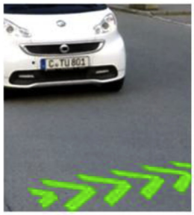
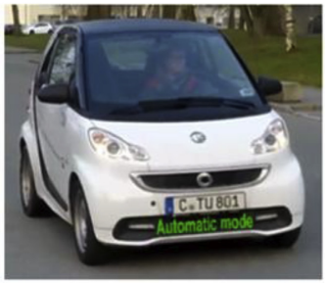
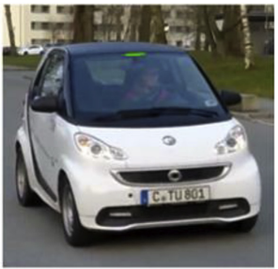
第二部分－場景&設備
以真實世界為場景，錄製開姆尼茨工業大學的公共停車場
使用 GoPro Hero 4 相機，解析度為1920 X 1080，每秒120幀
攝影機放置在左側路邊及高度為1.6m，盡可能接近行人視角
影片中迎面而來的車輛是一輛白色的自動駕駛汽車，車速皆為10公里/小時
使用LabView Vision 軟體，以創建逼真的HMI變化
共有20個HMI影片

Slide 17
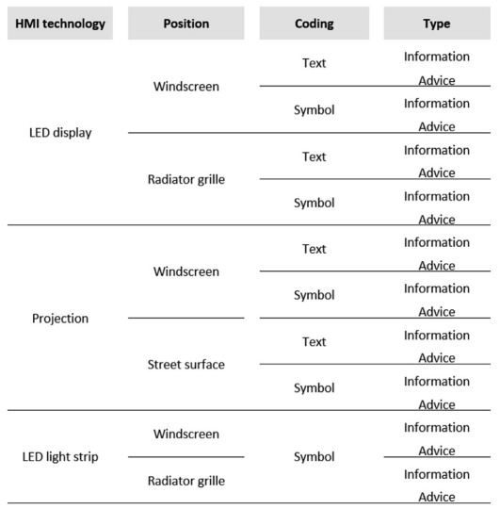
第二部分－實驗設計
對不同 HMI 的特定方面進行更詳細的評估
以下關鍵要素有所不同： HMI 技術、HMI位置、呈現訊息方式和訊息類型
HMI技術：
投影
LED顯示屏
LED燈條
HMI位置：參考Fridman et al (2017)
擋風玻璃
散熱格柵
街道表面

Slide 18
第二部分－實驗設計
呈現訊息方式：參考Fridman et al (2017)和焦點團體的結果
文字
圖案
訊息類型：
參考Fridman et al (2017)；Lagström & Lundgren (2015)
車輛狀態
給予行人建議
不使用聽力訊息，該決定基於Deb et al (2016)的研究結果，研究表示行人更喜歡視覺界面而不是聽覺。

Slide 19
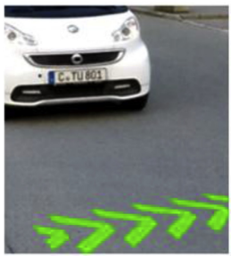
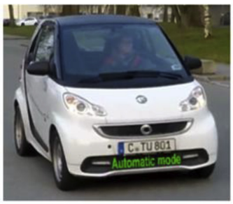
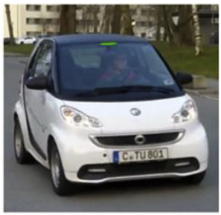
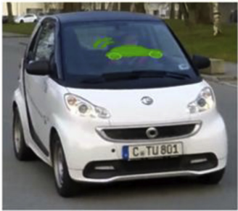
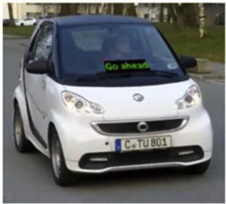
第二部分－實驗設計
投影至地面
LED顯示屏位於散熱格柵
LED燈條位於擋風玻璃上
投影至擋風玻璃
LED顯示屏位於擋風玻璃

Slide 20
第二部分－實驗設計
根據三個衡量標準對每個HMI進行評估：明確性、直觀的可理解性和交互舒適度
明確性：受測者認為對HMI消息捕獲的程度，評分範圍從0(完全沒有)到100(完全可以)
直觀的可理解性：受測者使用自己的話解釋介面，由兩位研究人員進行評估
交互舒適度：受測者認為與自動駕駛汽車交互的心理評估，評分範圍從0(非常不舒適)到100(非常舒適)
第二部分－流程
受測者簽署實驗同意書，別介紹實驗流程
受測者被要求觀看影片
受測者觀看20個HMI影片
影片以隨機順序呈現
每觀看完一個影片，受測者需以文字解釋介面
解釋完介面後，評估明確性及交互舒適度

Slide 21
第二部分－結果
直觀的可理解性：
LED燈條呈現的訊息最不直觀，有76%的受測者誤解訊息，無論是HMI位置、呈現訊息方式及訊息類型，因此LED燈條被排除在明確性和交互舒適性的分析之外。
當HMI位於散熱格柵上並透過文字提供行人建議時，理解錯誤是最少的(4%)。
在HMI技術方面，投影的理解錯誤是最少的(31%)，與LED顯示屏相當，兩者的正確反應都明顯高於LED燈條(78%)。

Slide 22
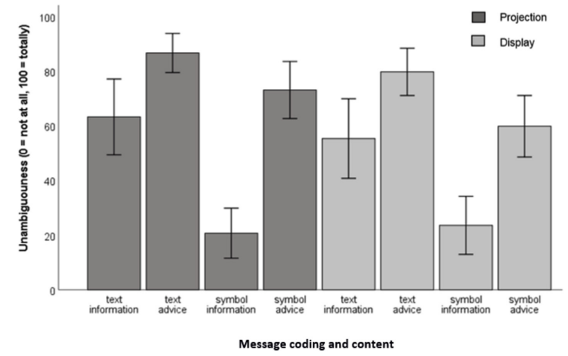
第二部分－結果
明確性：
HMI技術對明確性有顯著影響(F(1,24) = 6.473, p = .018)。
→受測者認為投影的明確性高於顯示屏
呈現訊息方式對明確性有顯著影響(F(1,24) = 34.394, p < .001)。
→受測者認為文字的明確性高於圖案
訊息類型對明確性有顯著影響(F(1,24) = 40.742, p < .001)。
→受測者認為給予行人建議的明確性高於車輛狀態

Slide 23
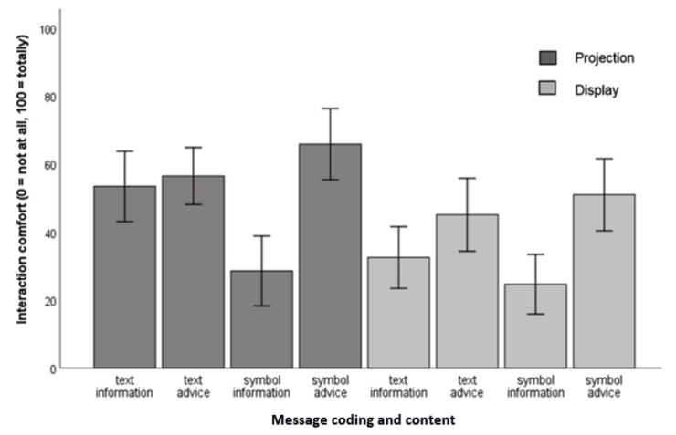
第二部分－結果
交互舒適度：
HMI技術對交互舒適度有顯著影響(F(1,24) = 17.618, p < .001)。
→投影的交互舒適度高於顯示屏
訊息類型對交互舒適度有顯著影響(F(1,24) = 29.067, p < .001)。
→顯示給予行人建議的交互舒適度高於車輛狀態
呈現訊息方式對交互舒適度沒有顯著影響(F(1,24) = 1.818, p = 0.190)。

Slide 24
Part 04
Discussion

Slide 25
Discussion
此研究的目的是以焦點團體討論結果為基礎，探索行人在與自動駕駛汽車通訊方面的需求。
受測者表示HMI不應增加交通中已經複雜的通訊情況，可以透過良好可視性的HMI及使用通用符號及語言來實驗，以確保直觀的交互過程。
這些結果支持先前的研究結果(Blau, 2015)。
本研究解決了行人需求以及設計和評估標準，以加強和強調功能性 HMI 設計對於行人和自動車輛之間通訊的重要性。
行人希望得到反饋，無論是車輛系統狀態(如：自動駕駛模式，Lagström and Malmsten Lundgren, 2015)、車輛動作(如：煞車或加速，Clamann et al., 2017; Malmsten Lundgren, 2015; Merat, 2016)或對行人的感知(Färber, 2015)。

Slide 26
Thank you

